Slide 1
Бөлім: Тыныс алу
Тақырып: Тыныс алу және тыныс шығару механизмі. Кеуде қуысының құрылысы. Тыныс алу және тыныс шығаруға қатысатын бұлшықеттер.Тыныс алу және тыныс шығарудағы көкеттің маңызы.Ауа жүретін жолдардағы қысымның өзгеруі
8 сынып биология

Slide 2
Оқу ма.қсаты:
Оқу мақсаты: 8.1.4.2 тыныс алу және тыныс шығару механизмін түсіндіру
Бағалау критерийлері:
адамның тыныс алу және тыныс шығару жүйесінің құрылысы мен қызметтері арасындағы өзара байланысты анықтайды
Notes:
<number>

Slide 3
Адамның тыныс алу және тыныс шығару жүйесінің құрылысы
Notes:
<number>

Slide 4
Тыныс алу және тыныс шығару механизмдері нейрогуморальды жолмен реттеледі.
Тыныс алудың өзі орталық жүйке жүйесі арқылы реттеледі. Тыныс алу және тыныс шығарудың ырғақты ауысымын сопақша мида орналасқан тыныс орталығы қамтамасыз етеді. Қолқа мен ірі артерияларда қанда СО2 концентрациясы артқан кезде қозатын арнайы жасушалар – хеморецепторлар бар. Бұл қозу сезімтал жүйкелер
бойынша тыныс орталығына беріледі. Алған ақпаратты өңдеген соң тыныс орталығы қозғалғыш нейрондар бойынша қабырғааралық бұлшық ет пен көкетке (диафрагмаға) команда береді. Бұл бұлшық еттер жиырылады да, кеуде жасушаларының көлемі ұлғаяды. Өкпедегі қысым төмендейді де, ауа айдалады – тыныс алады.
Тапсырма 2.
Notes:
<number>

Slide 5
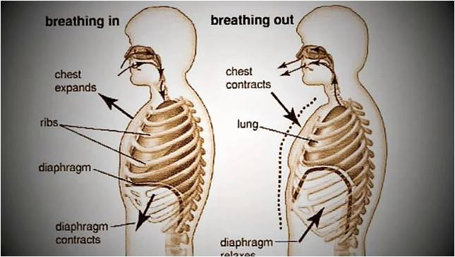
Тыныс алу
Тыныс шығару
Кеуде қуысы кеңейеді
Кеуде қуысы тарылады
қабырғалар
қабырғалар
диафрагма
Диафрагма жиырылады
Диафрагма босаңсиды

Slide 6
Көкет (диафрагма) – кеуде қуысын құрсақ қуысынан бөліп тұратын
күмбез тәрізді бұлшық ет. Жиырылған кезде көкет төмен түседі (басы-
лады) де, құрсақ қуысының мүшелерін төмен қарай итереді. Ол өкпені
төмен қарай тартады. Бұл кезде кеуде қуысының көлемі артады және
өкпедегі қысым төмендейді. Нәтижесінде өкпе созылады да ауамен тола
ды.
Notes:
<number>

Slide 7
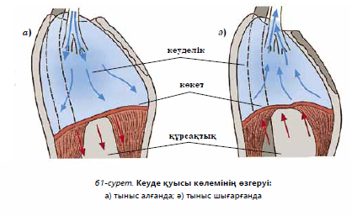
Егер тыныс алу кезінде қабырғааралық бұлшық еттер едәуір белсенді болса, мұндай тыныс алу типі кеуделік деп аталады. Тыныс алудың бұл типі әйелдерде жиі кездеседі. Ер адамдарда
көбінесе құрсақтық тыныс алу болады. Оларда тыныс алу кезінде көкет едәуір белсенді болады.
Notes:
<number>

Slide 8
Тыныс алу
Қабырғааралық бұлшықеттер мен диафрагма жиырылады
Қабырға көтеріледі, диафрагма төмен түседі, тегістеледі
Кеуде қуысының көлемі артады
Өкпе үлкейеді
Ауа өкпеге өтеді
Тыныс алынады

Slide 9
Тыныс шығару
Қабырғааралық бұлшықеттер мен диафрагма босаңсиды
Қабырға түседі, диафрагма көтеріледі, дөңестенеді
Кеуде қуысының көлемі кемиді
Өкпе кішірейеді
Ауа өкпеден шығады
Тыныс шығарылады

Slide 10
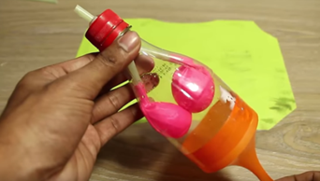
Диафрагма жұмысының Дондерс моделі арқылы түсіндіру
https://www.youtube.com/watch?v=6oMFAMqSlq4

Slide 11
Тапсырма: Кестені толтырыңыз.
Тынысалу қозғалыстары
Салыстыру белгілері | Тыныс алу | Тыныс шығару
Қабырғааралықбұлшық еттер
Көкет
Кеуде қуысы
Өкпенің көлемі
Өкпедегі қысым
Атмосферадағы ауа

Slide 12
Критерий:
Тыныс алу және тыныс шығару механизмдерін түсіндіреді.
Дескрипторлар:
Тыныс алу мен тыныс шығаруға қатысатын бұлшықеттерді атайды.
Тыныс алу мен тыныс шығару кезіндегі бұлшықеттердің қозғалыстарын салыстырады
Тыныс алу қозғалыстарын ретімен сипаттайды
Тыныс шығару

Slide 13
Тапсырма жауабы
Тынысалу қозғалыстары
Салыстыру белгілері | Тыныс алу | Тыныс шығару
Қабырғааралықбұлшықеттер | Жиырылады | Босаңсиды
Көкет | Жайпақтанады | Көтеріледі
Кеуде қуысы | Көлемі артады | Көлемі кішіриеді
Өкпенің көлемі | Кеңейеді | Кішіриеді
Өкпедегі қысым | Азаяды | Артады
Атмосферадағы ауа | Өкпеге барады | Өкпеден шығарылады

